Slide 1
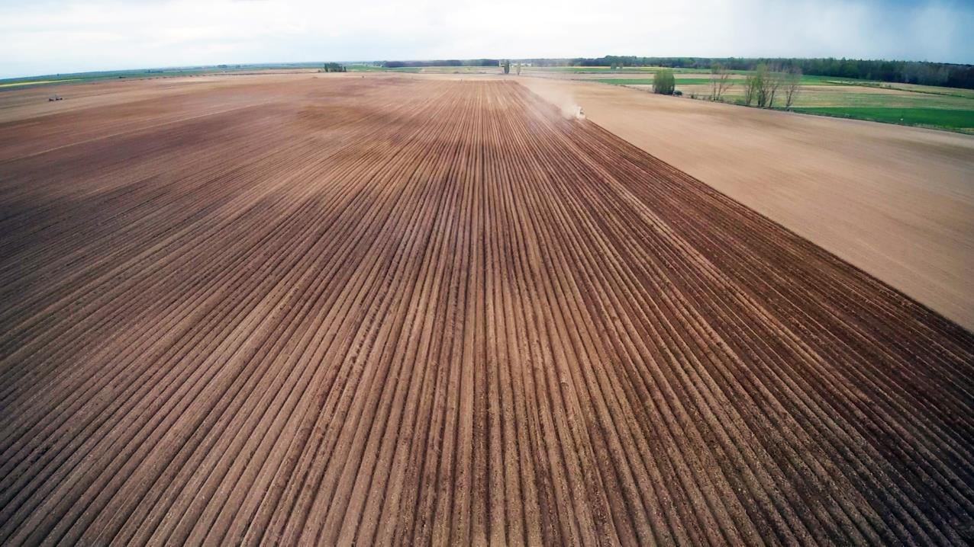


NORMATIVA Nutrición vegetal sostenible
Miriam M. Fernández Sánchez
Ingeniera Técnica Agrícola
fersanmm@itacyl.es

Slide 2
Nutrición Sostenible en Suelos Agrarios (RD 1051/2022, RD 934/2025)
La obligación principal para el titular de la explotación es registrar todas las operaciones de aporte de nutrientes y materia orgánica al suelo. Este registro debe realizarse en una nueva sección específica denominada "Fertilización" dentro del cuaderno de explotación, en un plazo máximo de un mes desde la fecha de realización de cada operación.

Slide 3
Fechas clave para la entrada en vigor de la obligación de hacer PLAN DE ABONADO:
Regla general: A partir del 1 de septiembre de 2026.
Caso especial (regadío): Para las unidades de producción en regadío donde el cultivo se siembre o plante entre el 1 de marzo y el 30 de junio de 2026, la obligación se adelanta al 1 de enero de 2026.

Slide 4
Cuándo se puede PRESCINDIR DEL ASESOR profesional externo
1. Sustitución del Asesoramiento por un Programa Informático
La principal circunstancia en la que la labor de asesoramiento puede ser sustituida es mediante el uso de herramientas tecnológicas:
Condición: Las obligaciones de asesoramiento técnico podrán cumplirse si el titular de la explotación emplea un programa informático de recomendaciones de abonado.
Autorización: Este programa debe estar reconocido por la autoridad competente de la comunidad autónoma donde se vaya a utilizar.
Requisitos Mínimos: Estos programas o aplicaciones informáticas deben elaborar los cálculos de las necesidades de nutrientes de los cultivos y proporcionar una propuesta de abonado. Además, deben proporcionar, al menos, la funcionalidad de la herramienta de sostenibilidad agraria para nutrientes a la que se refiere el Reglamento (UE) 2021/2115 (Política Agrícola Común).
La comunidad autónoma es responsable de comunicar al Ministerio de Agricultura, Pesca y Alimentación la lista de estas aplicaciones reconocidas para su publicación.

Slide 5
Cuándo se puede PRESCINDIR DEL ASESOR profesional externo
2. Exención para el Titular de la Explotación (Autocertificación)
Aunque no es una "sustitución" del asesoramiento, el rol de asesor puede ser ejercido por el propio agricultor en su explotación si cumple con la cualificación necesaria:
• Condición: La persona titular de una explotación agrícola que pueda acreditar ante el órgano competente de la comunidad autónoma que está en posesión de la titulación necesaria para ser asesor, está exenta de cumplir los requisitos de acreditación (inscripción en el REGFER) para ejercer la labor de asesor exclusivamente en su propia explotación.
• Titulación: La titulación necesaria implica contar con un mínimo de 40 ECTS en materias relacionadas directamente con la producción vegetal, incluyendo al menos 12 ECTS en materias relacionadas específicamente con la fertilización de cultivos.

Slide 6
Los créditos ECTS (del inglés European Credit Transfer and Accumulation System) son la unidad estándar que se utiliza en el Espacio Europeo de Educación Superior (EEES) para medir la carga de trabajo del estudiante y permitir la comparabilidad de estudios entre países europeos.
1 crédito ECTS = 25–30 horas de trabajo del estudiante
Por tanto:
40 ECTS ≈ 1.000–1.200 horas de trabajo
12 ECTS ≈ 300–360 horas dedicadas específicamente a fertilización de cultivos
Los ECTS miden formación universitaria oficial
El RD exige una cantidad mínima de formación acreditada
Se obtienen superando asignaturas universitarias oficiales
Deben estar claramente vinculados a producción vegetal y fertilización
La validez final la determina la administración competente

Slide 7
Cuándo se puede PRESCINDIR DEL ASESOR profesional externo
3. Exenciones de la Obligación de Asesoramiento (Vinculadas al Plan de Abonado)
El asesoramiento técnico en fertilización es obligatorio, pero esta obligación no aplica a las unidades de producción que están exceptuadas de elaborar el Plan de Abonado.
No están obligadas al Plan de Abonado, y por lo tanto, tampoco al asesoramiento técnico en fertilización, las siguientes unidades de producción, según el Real Decreto 934/2025 (que modifica el 1051/2022):
• Las que no superen las 10 hectáreas de superficie, siempre que sean de secano o estén dedicadas únicamente a pastos o cultivos forrajeros para autoconsumo.
• Las destinadas únicamente a pastos que no se fertilicen. No se consideran fertilización las deyecciones ganaderas depositadas durante el pastoreo

Slide 8
Zonas vulnerables a la contaminación por nitratos de origen agrario en CyL
DECRETO 5/2020, de 25 de junio, por el que se designan las zonas vulnerables a la contaminación de las aguas por nitratos procedentes de fuentes de origen agrícola y ganadero, y se aprueba el Código de Buenas Prácticas Agrarias.
ORDEN MAV/398/2022, de 29 de abril, por la que se aprueba el programa de actuación de las zonas vulnerables a la contaminación por nitratos procedentes de fuentes de origen agrícola y ganadero designadas en Castilla y León.

Slide 9
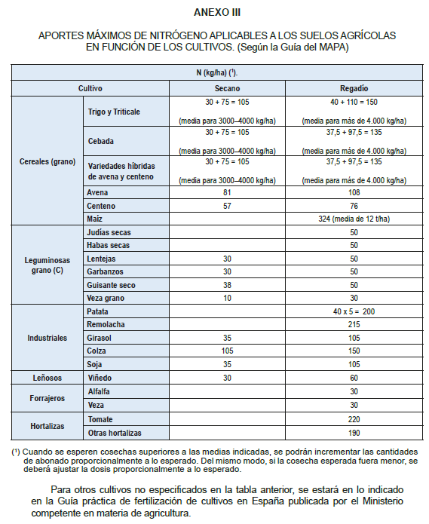
Cuando el aporte de fertilizantes nitrogenados se realice mediante el empleo de estiércoles, éste nunca podrá ser superior a 170 kg N/ha.

Slide 10
Planes de abonado con SATIVUM
Miriam M. Fernández Sánchez
Ingeniera Técnica Agrícola
fersanmm@itacyl.es

Slide 11
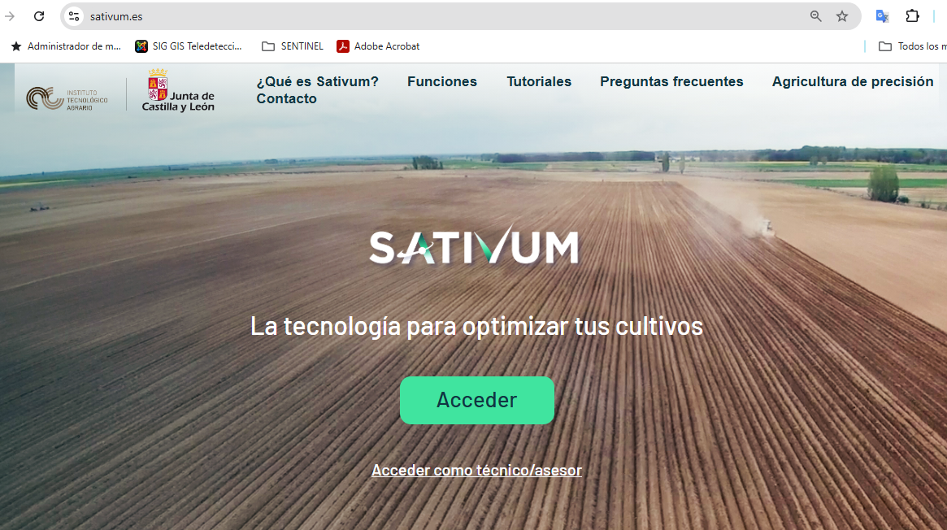
https://www.sativum.es/

Slide 12
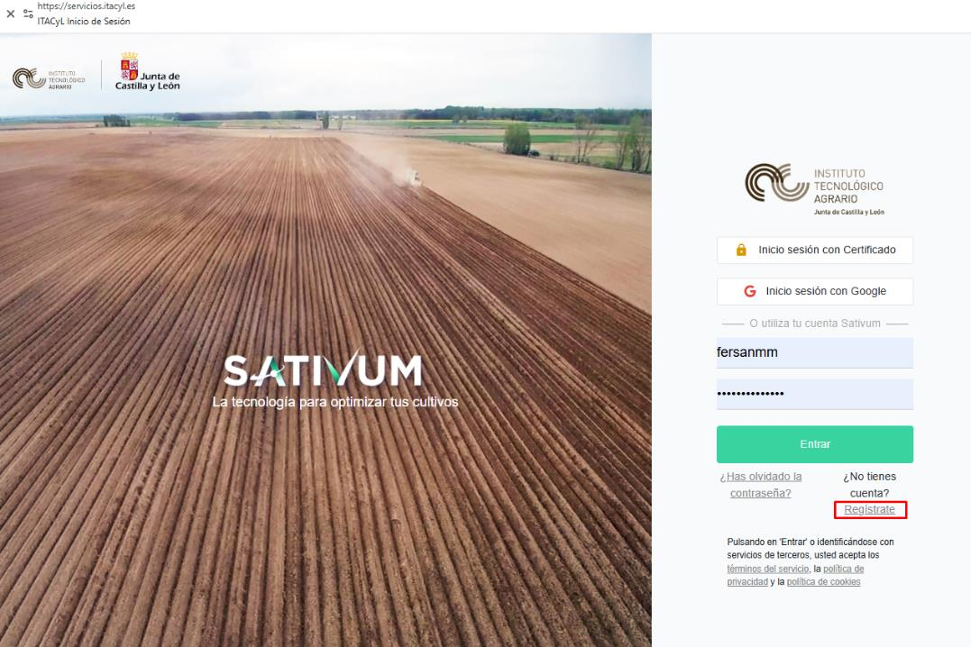

Slide 13
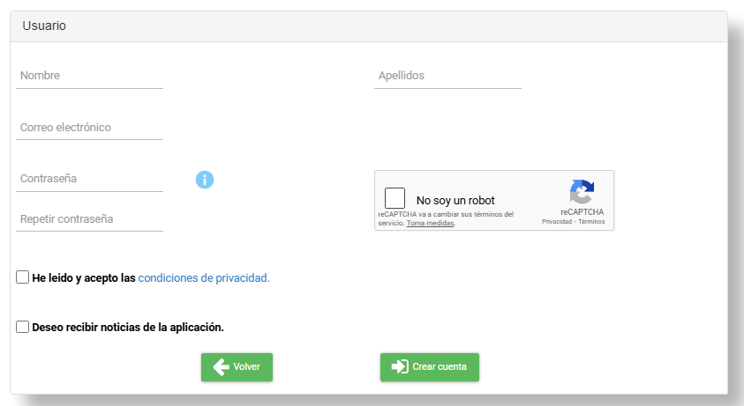

Slide 14
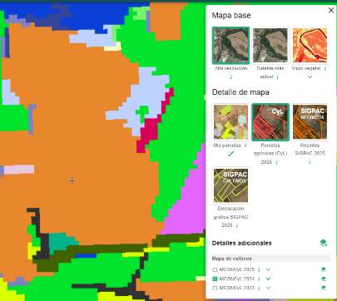
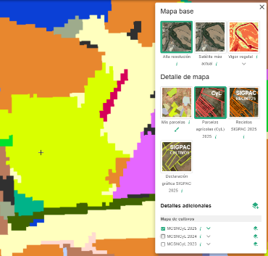
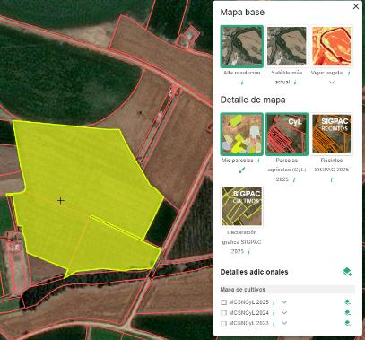
2024
2025
2025

Slide 15
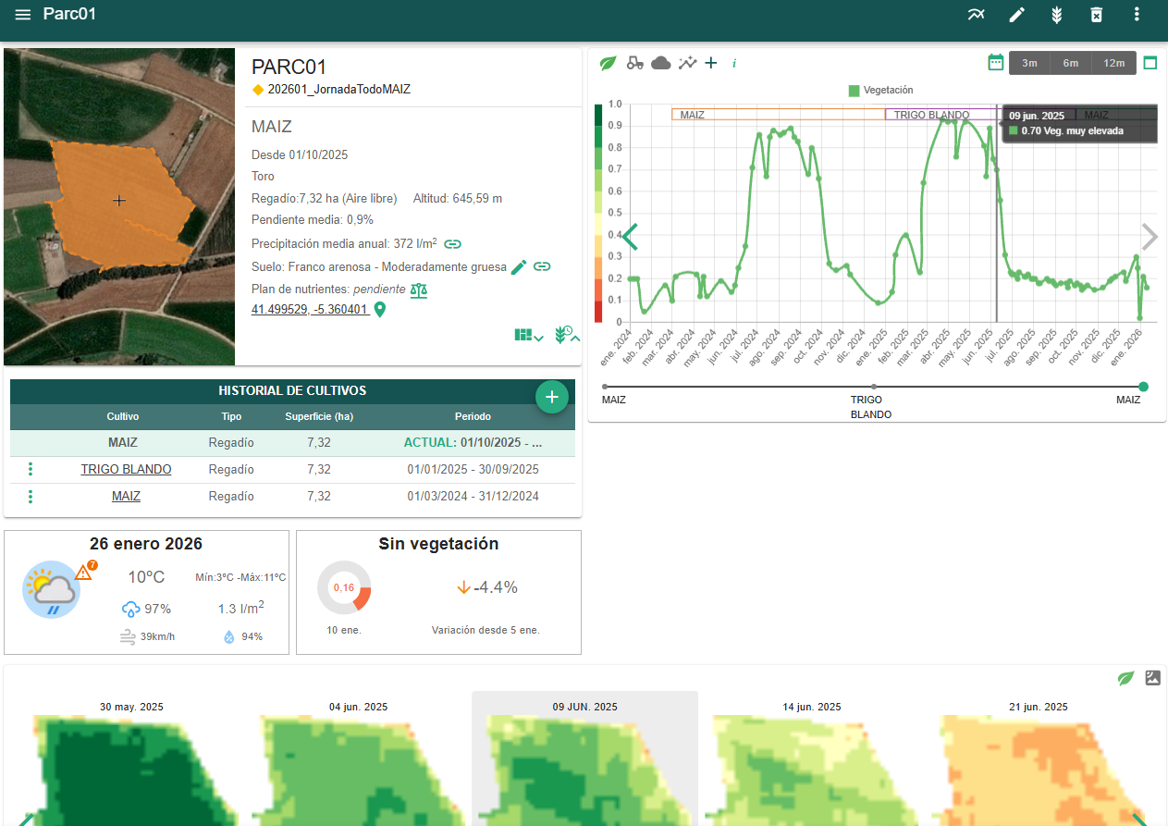

Slide 16
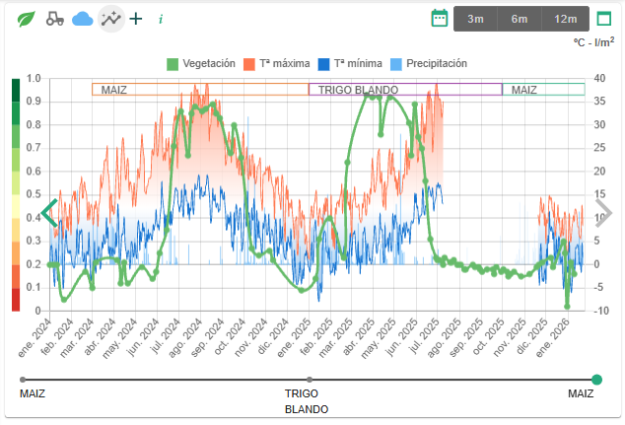
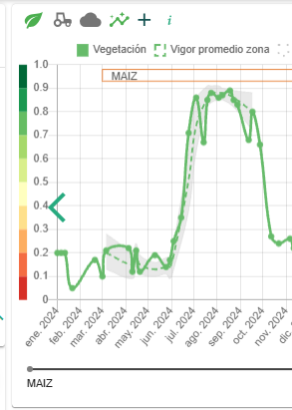
Climatología
Vigor promedio

Slide 17
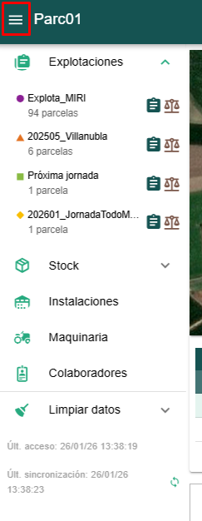
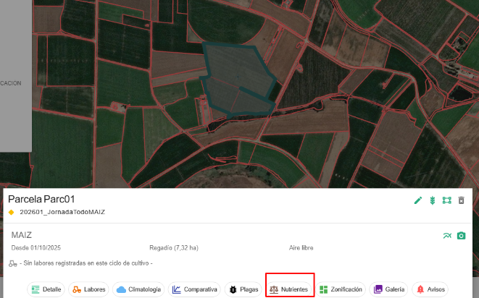
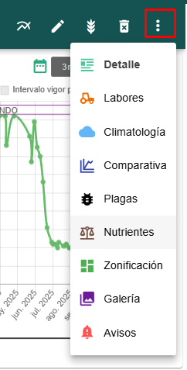
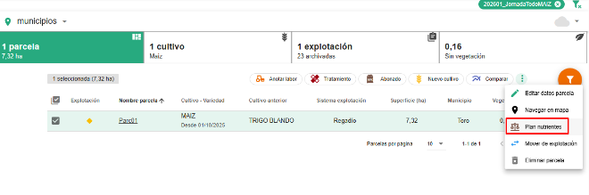

Slide 18
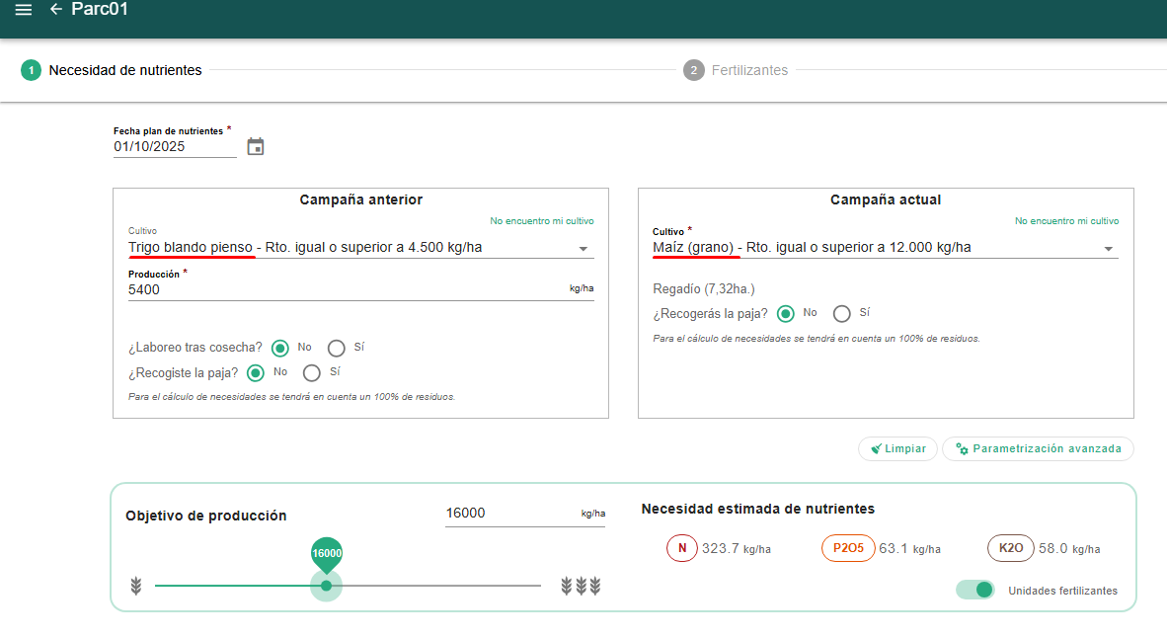

Slide 19
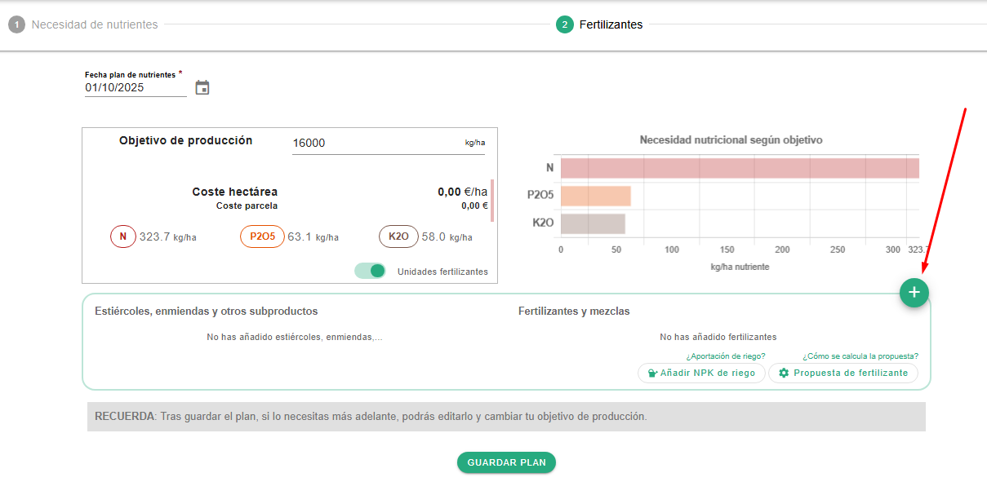

Slide 20
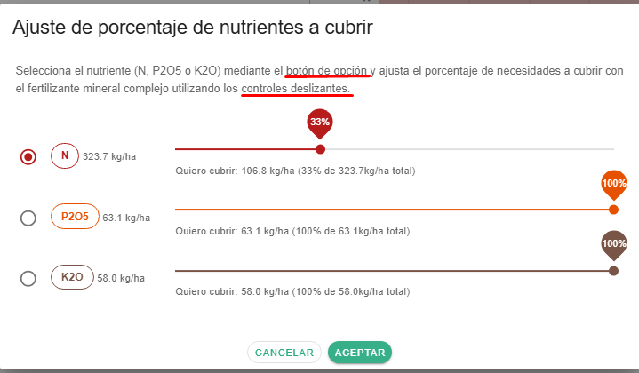
Propuesta automática de fertilizante. Primera aplicación.

Slide 21
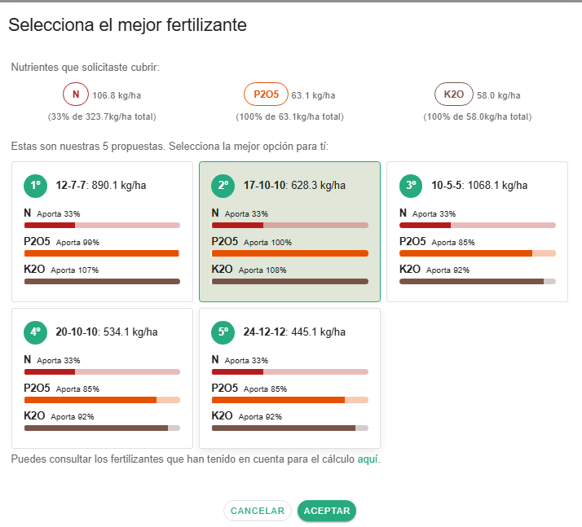

Slide 22
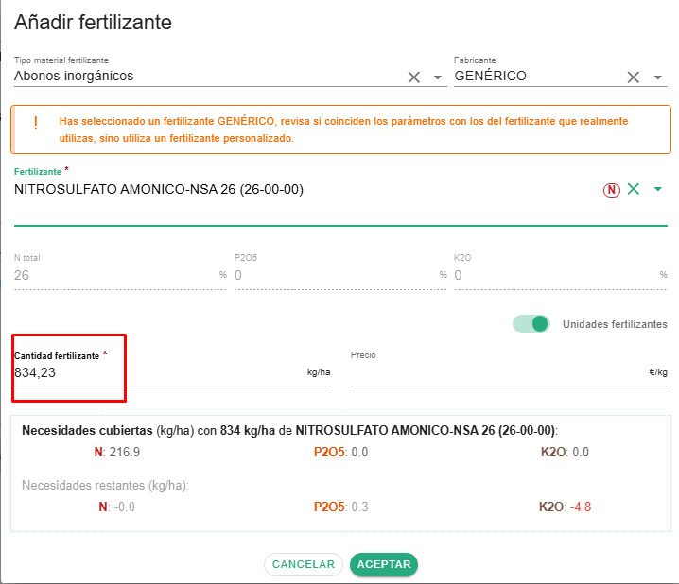
Segunda aplicación.

Slide 23
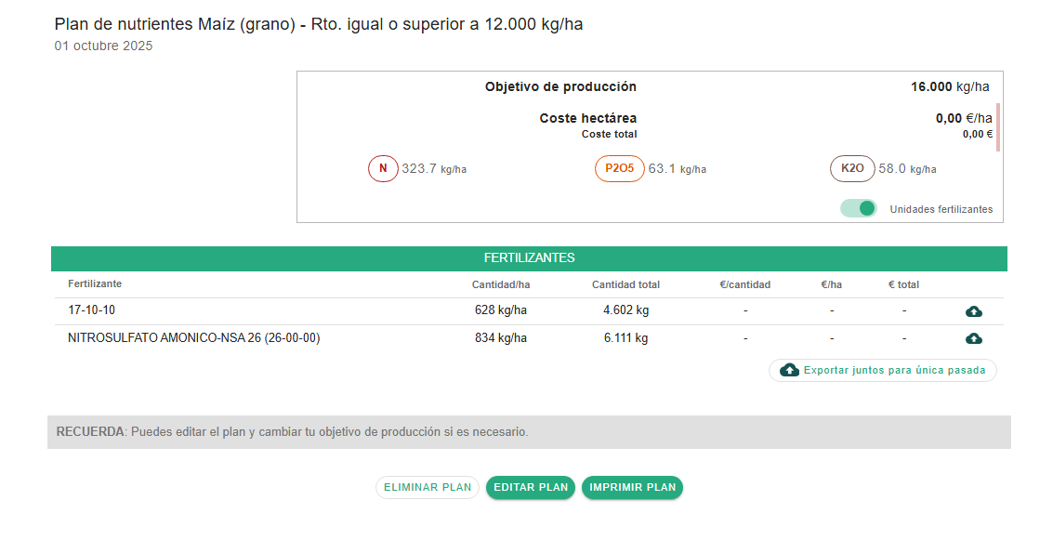

Slide 24
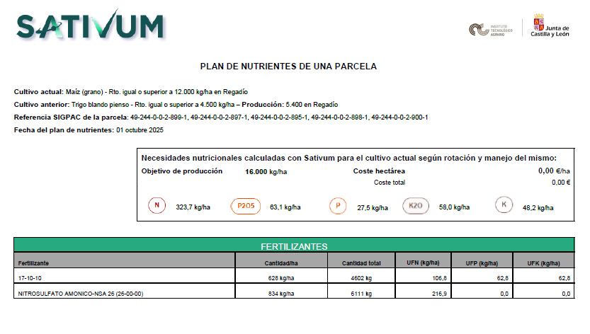

Slide 25
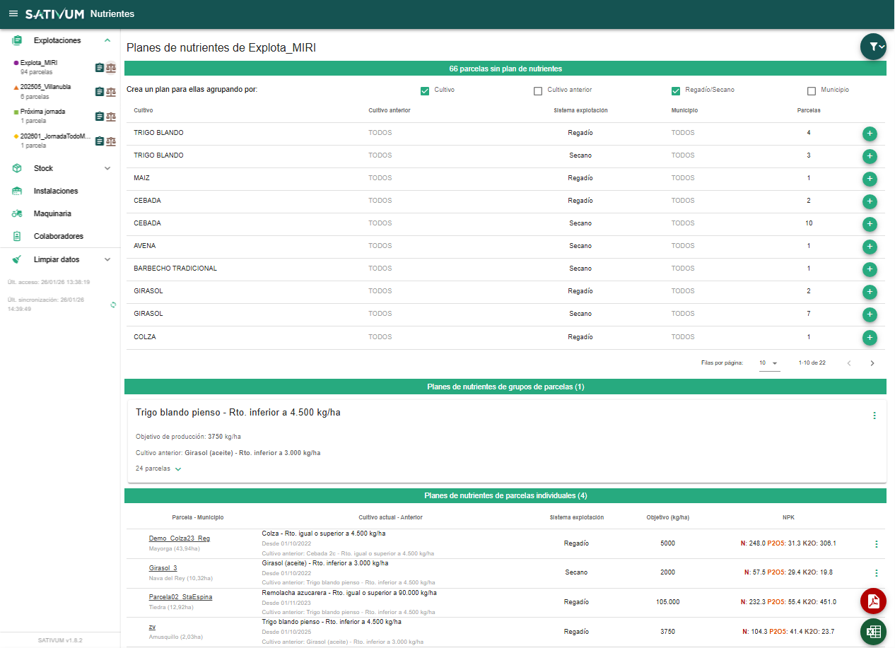

Slide 26
